Slide 1



NGHỆ THUẬT SẮP ĐẶT
GV đưa ra các từ khóa, nhiệm vụ của học sinh sắp xếp các từ khóa đó thành câu đúng về nghĩa và ngữ pháp.
Thời gian sắp xếp tối đa 1 phút. HS có câu trả lời đúng được nhận điểm thưởng.

Slide 2

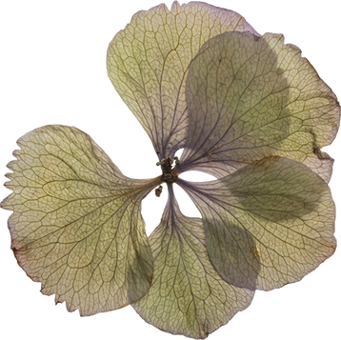


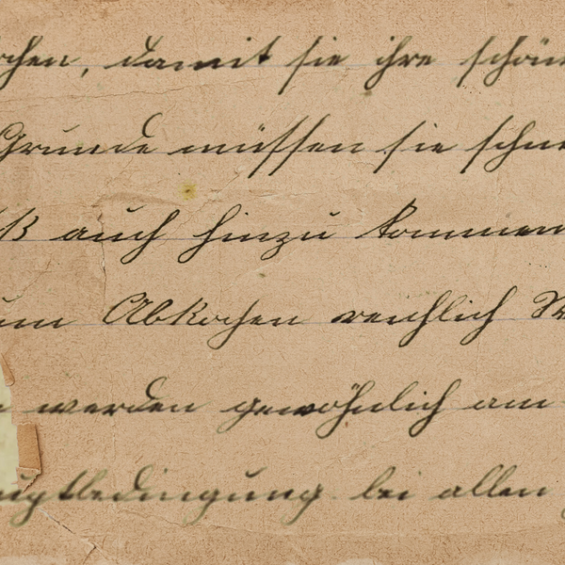

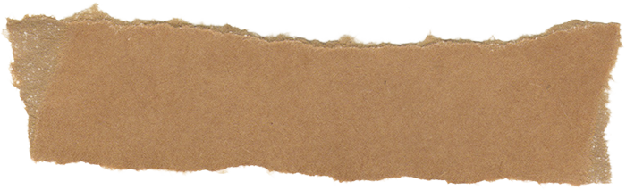
NGHỆ THUẬT SẮP ĐẶT
1.QuangTrung/sai/khiêng/vua/gấp/rút/liền/đội/ván/che/ vừa/xông/vừa/thẳng/trước/lên.
2.Xưa/các/nhà/từ/cầm/quân/thế/khi/nào/chưa/như/dễ dàng/được.

Slide 3
NGHỆ THUẬT SẮP ĐẶT
1. Quang Trung/sai/khiêng/vua/gấp/rút/liền/đội/ván/che/ vừa/xông/vừa/thẳng/trước/lên.
Vua Quang Trung liền gấp rút sai đội khiêng ván vừa che vừa xông thẳng lên phía trước.

Slide 4
NGHỆ THUẬT SẮP ĐẶT
2. Xưa/các/nhà/từ/cầm/quân/thế/khi/nào/chưa/như/dễ dàng/được.
Từ xưa, các nhà cầm quân chưa có khi nào được dễ dàng như thế.

Slide 5
NGHỆ THUẬT SẮP ĐẶT
Theo em, câu (1) và câu (2) xét theo mục đích nói thuộc kiểu câu nào? Hình thức thể hiện thông tin của câu có gì khác nhau?

Slide 6

BÀI 8:
TRUYỆN LỊCH SỬ VÀ TIỂU THUYẾT
THỰC HÀNH TIẾNG VIỆT
CÂU KHẲNG ĐỊNH,
CÂU PHỦ ĐỊNH

Slide 7
I. TRI THỨC TIẾNG VIỆT
HS thảo luận và thực hiện nhiệm vụ theo cặp trong thời gian 5 phút
Nhiệm vụ 1: Hoàn thành bài tập 1 SGK tr.67

Slide 8
I. TRI THỨC TIẾNG VIỆT
Tìm câu khẳng định và câu phủ định trong những câu dưới đây. Chỉ ra đặc điểm về ý nghĩa và hình thức của mỗi câu.
a. Tất cả những điều ấy, họ làm sao mà hiểu được rõ ràng, đích xác. (Ngô gia văn phái)
b. Hôm sau, vua Quang Trung hạ lệnh tiến quân. (Ngô gia văn phái)
c. Các quân đều nghiêm chỉnh đội ngũ mà đi. (Ngô gia văn phái)
d. Chị Dậu vẫn chưa nguôi cơn giận. (Ngô Tất Tố)

Slide 9
I. TRI THỨC TIẾNG VIỆT
a. Câu phủ định. Trong câu có từ “làm sao”. Câu xác nhận về việc người được nói đến không xác định, hiểu rõ về vấn đề gì đó.
b. Câu khẳng định. => Câu không chứa các từ ngữ phủ định. Câu xác nhận về việc vua Quang Trung hạ lệnh tiến quân.
c. Câu khẳng định. => Câu không chứa các từ ngữ phủ định. Câu thông báo về hành động phải làm.
d. Câu phủ định. => Câu có từ “chưa”. Câu xác nhận về việc chị Dậu vẫn còn đang giận.

Slide 10
I. TRI THỨC TIẾNG VIỆT
Qua các bài tập trên, em hãy cho biết thế nào là câu khẳng định, câu phủ định và chức năng của những kiểu câu đó là gì?

Slide 11
I. TRI THỨC TIẾNG VIỆT
2. Câu phủ định
Chức năng
Thông báo, xác nhận không có sự vật, sự việc hoặc bác bỏ một ý kiến.
Đặc điểm
Thường sử dụng các từ ngữ phủ định như: không, chẳng, không phải, chẳng phải, chả,…
Có thể bắt gặp trong câu phủ định những cấu trúc: làm gì…, mà…

Slide 12

II. THỰC HÀNH
THỬ THÁCH
THẾ GIỚI CÂU
Lớp được chia thành 4 nhóm
Các nhóm thực hiện các chặng thử thách, mỗi chặng thử thách chiến thắng được 10 điểm
Nhóm chiến thắng là nhóm có số điểm qua các vòng cao nhất.
Các chặng: 1,2,3 HS có 5 phút để hoàn thành, chặng 4 HS có 15 phút để hoàn thành.

Slide 13
II. THỰC HÀNH
Chặng 1: Tạo đà
Học sinh làm bài tập 2, sgkt 67)
Câu 2. Trong hai đoạn văn dưới đây (trích văn bản Quang Trung đại phá quân Thanh của Ngô gia văn phái), câu nào được dùng để hỏi, câu nào được dùng để khẳng định, để phủ định? Vì sao?
a. Tổng đốc họ Tôn đem thử quân nhớ nhà kia mà chống chọi, thì địch sao cho nổi? Họ chẳng qua chỉ là người khách, chuyến này sang cũng cốt xem sự thế khó hay dễ để liệu bề tiến lui mà thôi. Nhưng còn nhà nước của ta thì sao? Thái hậu có thể chạy sang đất Trung Hoa một chuyến nữa chăng?
b. Tự vương trẻ tuổi, chưa từng trải công việc, trước đây tới đón chào ta ở Lạng Sơn, sao không nói cho rõ? Bấy giờ, nhân khi ta thắng, đè bẹp ngay lúc chúng đang khốn đốn, há chẳng dễ dàng hơn hay sao?

Slide 14
II. THỰC HÀNH
Chặng 1: Tạo đà
Câu a.
Câu phủ định: “Họ chẳng qua chỉ là người khách, chuyến này sang cũng cốt xem sự thế khó hay dễ để liệu bề tiến lui mà thôi.”
Do trong câu có từ mang nghĩa phủ định “chẳng”.
Câu để hỏi: “Tổng đốc họ Tôn đem thử quân nhớ nhà kia mà chống chọi, thì địch sao cho nổi?”; “Nhưng còn nhà nước của ta thì sao?”; “Thái hậu có thể chạy sang đất Trung Hoa một chuyến nữa chăng?”
Do trong 3 câu có chưa từ để hỏi và cuối câu có dấu “?”

Slide 15
II. THỰC HÀNH
Chặng 1: Tạo đà
Câu b.
Câu phủ định: “Tự vương trẻ tuổi, chưa từng trải công việc, trước đây tới đón chào ta ở Lạng Sơn, sao không nói cho rõ?” do trong câu có từ mang nghĩa phủ định “chưa”.
Câu để hỏi: “Bấy giờ, nhân khi ta thắng, đè bẹp ngay lúc chúng đang khốn đốn, há chẳng dễ dàng hơn hay sao?”
Do trong câu có chưa từ để hỏi và cuối câu có dấu “?”

Slide 16
II. THỰC HÀNH
Chặng 2: Bứt phá
Học sinh làm bài tập 3, sgkt 67
Chuyển những câu khẳng định sau thành những câu có ý nghĩa tương đương, trong đó có sử dụng hai lần từ phủ định:
a. Ai cũng muốn đuổi chúng đi. (Ngô gia văn phái)
b. Ngày nào thị Nở cũng phải đi qua nhà hắn. (Nam Cao)
c. Từ đấy, ngày nào Hoài Văn cũng xuống các thôn xóm, vận động bà con đứng lên cứu nước. (Nguyễn Huy Tưởng)

Slide 17
II. THỰC HÀNH
Chặng 2: Bứt phá
Học sinh làm bài tập 3, sgkt 67
a. Không ai không muốn đuổi chúng đi.
b. Không có ngày nào Thị Nở không đi qua nhà hắn.
c. Từ đấy, không có ngày nào Hoài Văn không xuống các thôn xóm, vận động bà con đứng lên cứu nước.

Slide 18
II. THỰC HÀNH
Chặng 3: Tăng tốc
Bài tập bổ sung
Viết câu trả lời ở hai dạng phủ định và khẳng định (có nghĩa tương đương nhau) phù hợp với tình huống sau. Theo em, ở mỗi tình huống đó nên sử dụng loại câu nào? Vì sao?
a. Mẹ gọi điện dặn em ăn cơm trước vì bố mẹ có việc bận chưa về được nên sẽ ăn sau.
b. Bạn biết em có cuốn sách hay vừa mới mua, bạn muốn mượn để đọc vào cuối tuần này nhưng em chưa đọc xong.
c. Thầy (cô) giáo hỏi lí do vì sao em ghi bài trên lớp còn thiếu nhiều nội dung quan trọng.

Slide 19
THỰC HÀNH TIẾNG VIỆT Bước 1: Chuyển giao nhiệm vụ THỬ THÁCH: THẾ GIỚI CÂU + Lớp được chia thành 4 nhóm + Các nhóm thực hiện các chặng thử thách, mỗi chặng thử thách chiến thắng được 10 điểm + Nhóm chiến thắng là nhóm có số điểm qua các vòng cao nhất. + Các chặng: 1,2,3 HS có 5 phút để hoàn thành, chặng 4 HS có 15 phút để hoàn thành. Chặng 1: TẠO ĐÀ (học sinh làm bài tập 2, sgkt 67) Chặng 2: BỨT PHÁ (học sinh làm bài tập 3, sgk 67-68) Chặng 3: TĂNG TỐC (học sinh làm bài tập bổ sung) Chặng 4: VỀ ĐÍCH (học sinh làm bài tập 4, sgkt 68) GV đưa ra yêu cầu / nhiệm vụ: - HS làm việc theo cặp trong 10 phút - Hoàn thành bài tập 4 SGK tr.17 Bước 2: Thực hiện nhiệm vụ - HS thực hiện nhiệm vụ theo cặp Bước 3: Báo cáo kết quả - HS báo cáo kết quả của nhóm mình Bước 4: Đánh giá kết quả, đưa ra kết luận - Các nhóm HS khác nhận xét, bổ sung - GV nhận xét, kết luận: Bài 2 SGK tr.67 Câu 2. Trong hai đoạn văn dưới đây (trích văn bản Quang Trung đại phá quân Thanh của Ngô gia văn phái), câu nào được dùng để hỏi, câu nào được dùng để khẳng định, để phủ định? Vì sao? a. Tổng đốc họ Tôn đem thử quân nhớ nhà kia mà chống chọi, thì địch sao cho nổi? Họ chẳng qua chỉ là người khách, chuyến này sang cũng cốt xem sự thế khó hay dễ để liệu bề tiến lui mà thôi. Nhưng còn nhà nước của ta thì sao? Thái hậu có thể chạy sang đất Trung Hoa một chuyến nữa chăng? b. Tự vương trẻ tuổi, chưa từng trải công việc, trước đây tới đón chào ta ở Lạng Sơn, sao không nói cho rõ? Bấy giờ, nhân khi ta thắng, đè bẹp ngay lúc chúng đang khốn đốn, há chẳng dễ dàng hơn hay sao? Gợi ý: a. ● Câu phủ định: “Họ chẳng qua chỉ là người khách, chuyến này sang cũng cốt xem sự thế khó hay dễ để liệu bề tiến lui mà thôi.” => do trong câu có từ mang nghĩa phủ định “chẳng”. ● Câu để hỏi: “Tổng đốc họ Tôn đem thử quân nhớ nhà kia mà chống chọi, thì địch sao cho nổi?”; “Nhưng còn nhà nước của ta thì sao?”; “Thái hậu có thể chạy sang đất Trung Hoa một chuyến nữa chăng?” d => Do trong 3 câu có chưa từ để hỏi và cuối câu có dấu “?” b. ● Câu phủ định: “Tự vương trẻ tuổi, chưa từng trải công việc, trước đây tới đón chào ta ở Lạng Sơn, sao không nói cho rõ?” do trong câu có từ mang nghĩa phủ định “chưa”. ● Câu để hỏi: “Bấy giờ, nhân khi ta thắng, đè bẹp ngay lúc chúng đang khốn đốn, há chẳng dễ dàng hơn hay sao?” => do trong câu có chưa từ để hỏi và cuối câu có dấu “?” Câu 3. Chuyển những câu khẳng định sau thành những câu có ý nghĩa tương đương, trong đó có sử dụng hai lần từ phủ định: a. Ai cũng muốn đuổi chúng đi. (Ngô gia văn phái) b. Ngày nào thị Nở cũng phải đi qua nhà hắn. (Nam Cao) c. Từ đấy, ngày nào Hoài Văn cũng xuống các thôn xóm, vận động bà con đứng lên cứu nước. (Nguyễn Huy Tưởng) Gợi ý: a. Không ai không muốn đuổi chúng đi. b. Không có ngày nào Thị Nở không đi qua nhà hắn. c. Từ đấy, không có ngày nào Hoài Văn không xuống các thôn xóm, vận động bà con đứng lên cứu nước. Câu bổ sung: Viết câu trả lời ở hai dạng phủ định và khẳng định (có nghĩa tương đương nhau) phù hợp với tình huống sau. Theo em, ở mỗi tình huống đó nên sử dụng loại câu nào? Vì sao? a. Mẹ gọi điện dặn em ăn cơm trước vì bố mẹ có việc bận chưa về được nên sẽ ăn sau. b. Bạn biết em có cuốn sách hay vừa mới mua, bạn muốn mượn để đọc vào cuối tuần này nhưng em chưa đọc xong. c. Thầy (cô) giáo hỏi lí do vì sao em ghi bài trên lớp còn thiếu nhiều nội dung quan trọng. Tình huống Câu khẳng định Câu phủ định a Con sẽ chờ bố mẹ về ăn cùng ạ! Con không muốn ăn một mình, con chờ bố mẹ về ạ! -> Chọn câu này, vì câu văn biểu lộ được sắc thái tình cảm. b Tớ sẽ cho cậu mượn khi đọc xong nhé! -> Chọn, vì câu văn thể hiện được thiện chí của người nói. Tớ đã đọc xong đâu mà cho cậu mượn. c Vì thầy cô đọc nhanh quá ạ! Vì em chưa viết kịp ạ! -> Chọn, vì câu văn thể hiện được thái độ khiêm tốn.
Chặng 3: Bài tập bổ sung
Tình huống | Câu khẳng định | Câu phủ định
a | Con sẽ chờ bố mẹ về ăn cùng ạ! | Con không muốn ăn một mình, con chờ bố mẹ về ạ! -> Chọn câu này, vì câu văn biểu lộ được sắc thái tình cảm.
b | Tớ sẽ cho cậu mượn khi đọc xong nhé! -> Chọn, vì câu văn thể hiện được thiện chí của người nói. | Tớ đã đọc xong đâu mà cho cậu mượn.
c | Vì thầy cô đọc nhanh quá ạ! | Vì em chưa viết kịp ạ! -> Chọn, vì câu văn thể hiện được thái độ khiêm tốn.

Slide 20
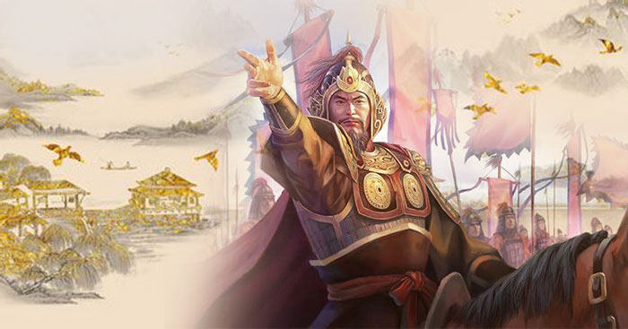
Chặng 4: Về đích
Viết đoạn văn (khoảng 5-7 câu) nêu cảm nhận của em sau khi đọc xong văn bản Quang Trung đại phá quân Thanh (Ngô gia văn phái), trong đó có sử dụng câu khẳng định được sử dụng dưới hình thức “phủ định của phủ định”.

Slide 21
Chặng 4: Về đích
Mở đoạn (1 câu) | Hoàng Lê nhất thống chí là một truyện lịch sử đặc sắc của Ngô gia văn phái viết về sự kiện và nhân vật có thật trong lịch sử.
Thân đoạn (3-5 câu) | Đọc hồi thứ 14 Quang Trung đại phá quân Thanh của tác phẩm này, không ai không xúc động, khâm phục trước lòng yêu nước nồng nàn, ý chí căm thù giặc sâu sắc, tinh thần chiến đấu vô cùng dũng cảm của vua Quang Trung. Ngoài ra, tác phẩm còn lên án phê phán, tố cáo, phê phán vua tôi Lê Chiêu Thống, Tôn Sĩ Nghĩ.
Kết đoạn (1 câu) | Khái quát lại tình cảm, cảm xúc về tác phẩm.

Slide 22
Học sinh chuẩn chị bài:
Nghị luận về một tư tưởng, đạo lí

Slide 23
Xin chào và
hẹn gặp lại các em!

